Slide 1
X Международный конкурс – фестиваль «Зимушка-Зима», проводимый на территории г. Владивостока Комитетом образования г. Сунфэньхэ

Slide 2
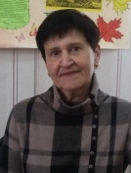
Жакова Лариса Игоревна Диплом за подготовку победителей

Slide 3
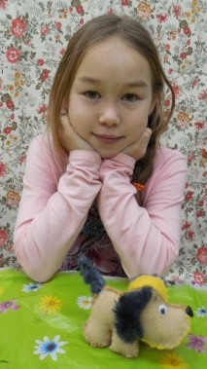
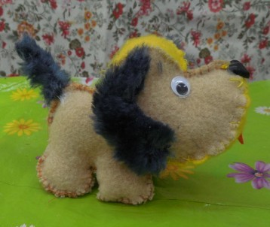
Потапова Таисия, 10 лет «Символ года» - Диплом I место

Slide 4
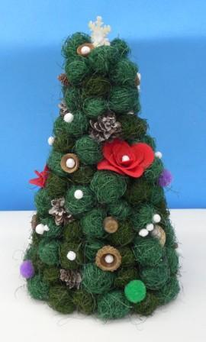
Тулинова Елена, 15 лет «Нарядная елочка» - Диплом I место

Slide 5
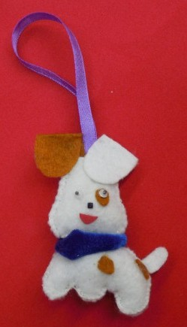
Еремина Софья, 9 лет «Веселый символ года» - Диплом II место

Slide 6
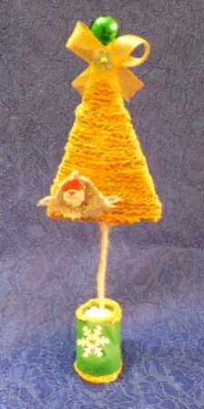
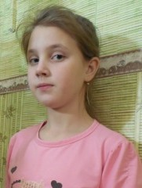
Пинчук Яна, 9 лет «Нарядная елочка» - Диплом II место

Slide 7
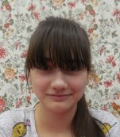
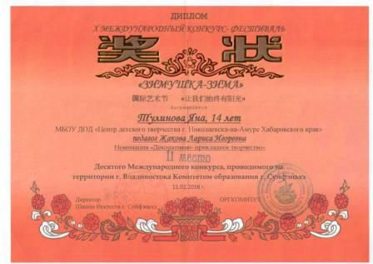
Тулинова Яна, 14 лет «Новогодний сувенир – Диплом II место

Slide 8
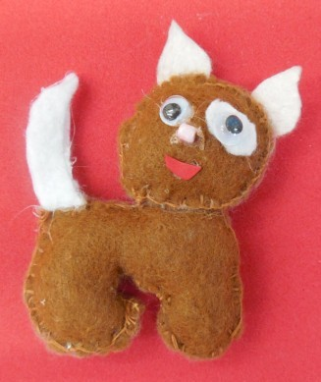
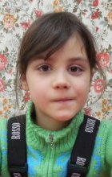
Тулинова Святослава, 8 лет «Я - символ года» – Диплом III место

Slide 9
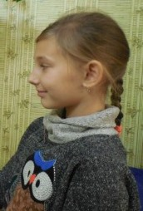
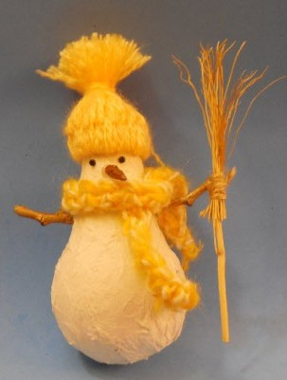
Статенина Ольга, 10 лет Снеговик – помощник Деда Мороза – Диплом III место

Slide 10
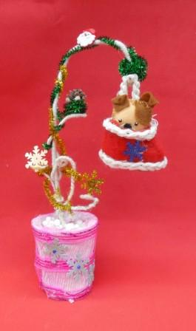
Усова Анастасия, 13 лет «Подарок на Новый год» – Диплом III место

